Slide 1
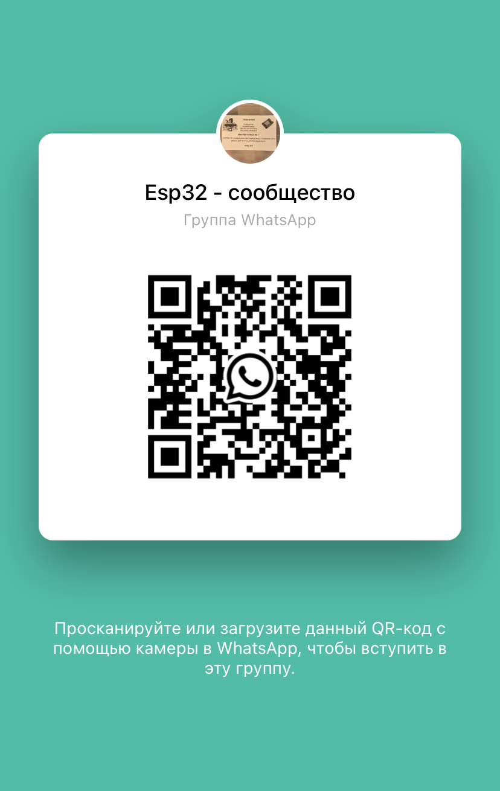
Умный дом с ESP32
Сообщество разработчиков “Технофея”: клуб создателей умных устройств
http://vk.com/techfeya

Slide 2
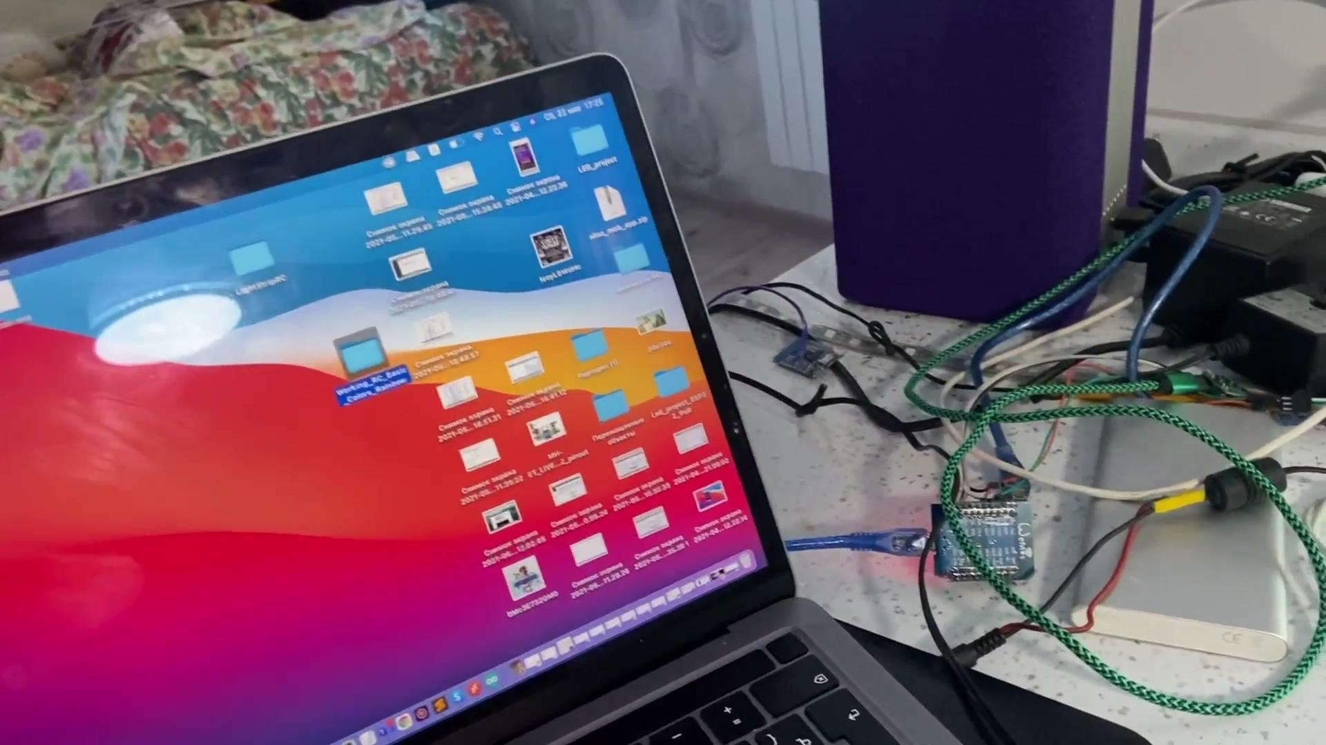
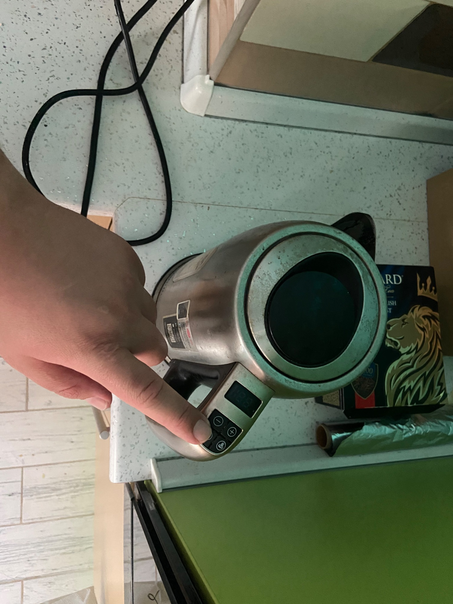
Алиса, включи чайник
https://drive.google.com/file/d/1P-N_ZDanrSI0X8d0Rh7s-FVGOvU4d1HR/view?usp=sharing

Slide 3
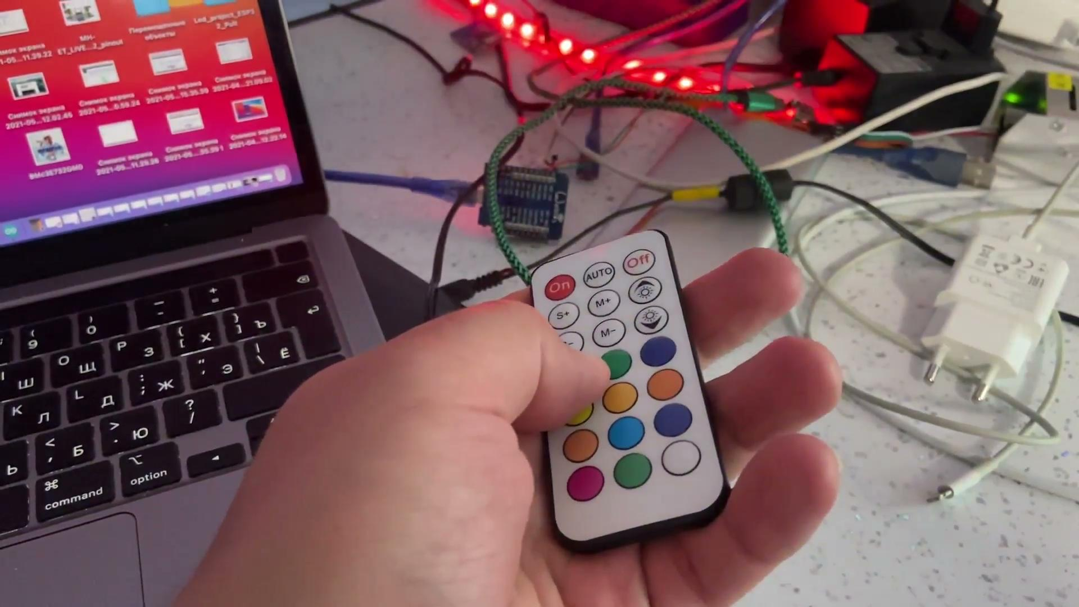
Пульт vs голосовой помощник

Slide 4
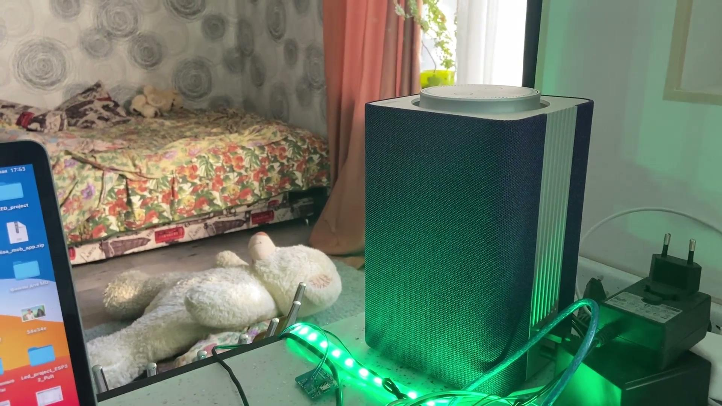
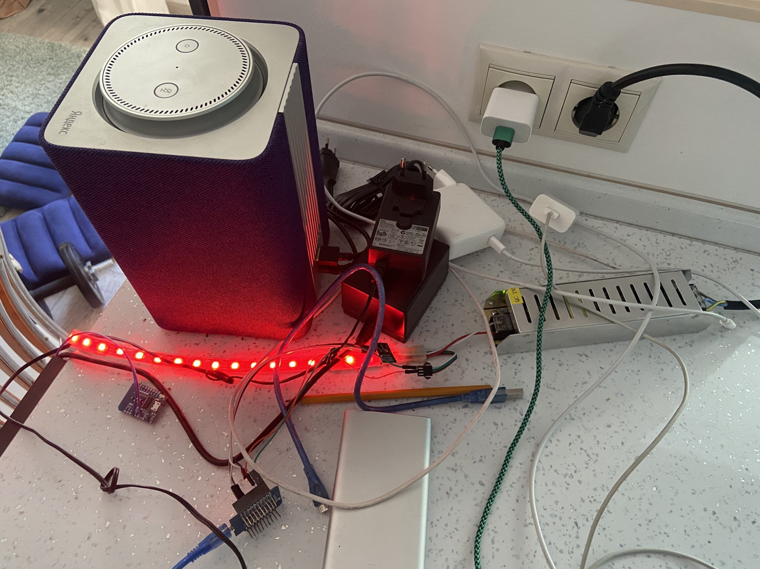
Алиса, включи навык Домовенок Кузя. Включи ленту синий.
https://drive.google.com/file/d/136hXOTwWMAEe2D_OYfv4kczs0tn3a1jx/view?usp=sharing

Slide 5
Наборы с микроконтроллерной платформой ESP32

Slide 6
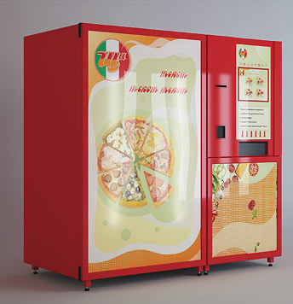
Пиццемат
Запланировал время
Заказал с телефона
Зашел в точку / домой.
Забрал и съел

Slide 7
Умный светильник
Алиса, включи лампу
Алиса, режим отдыха
Алиса, офисный свет

Slide 8
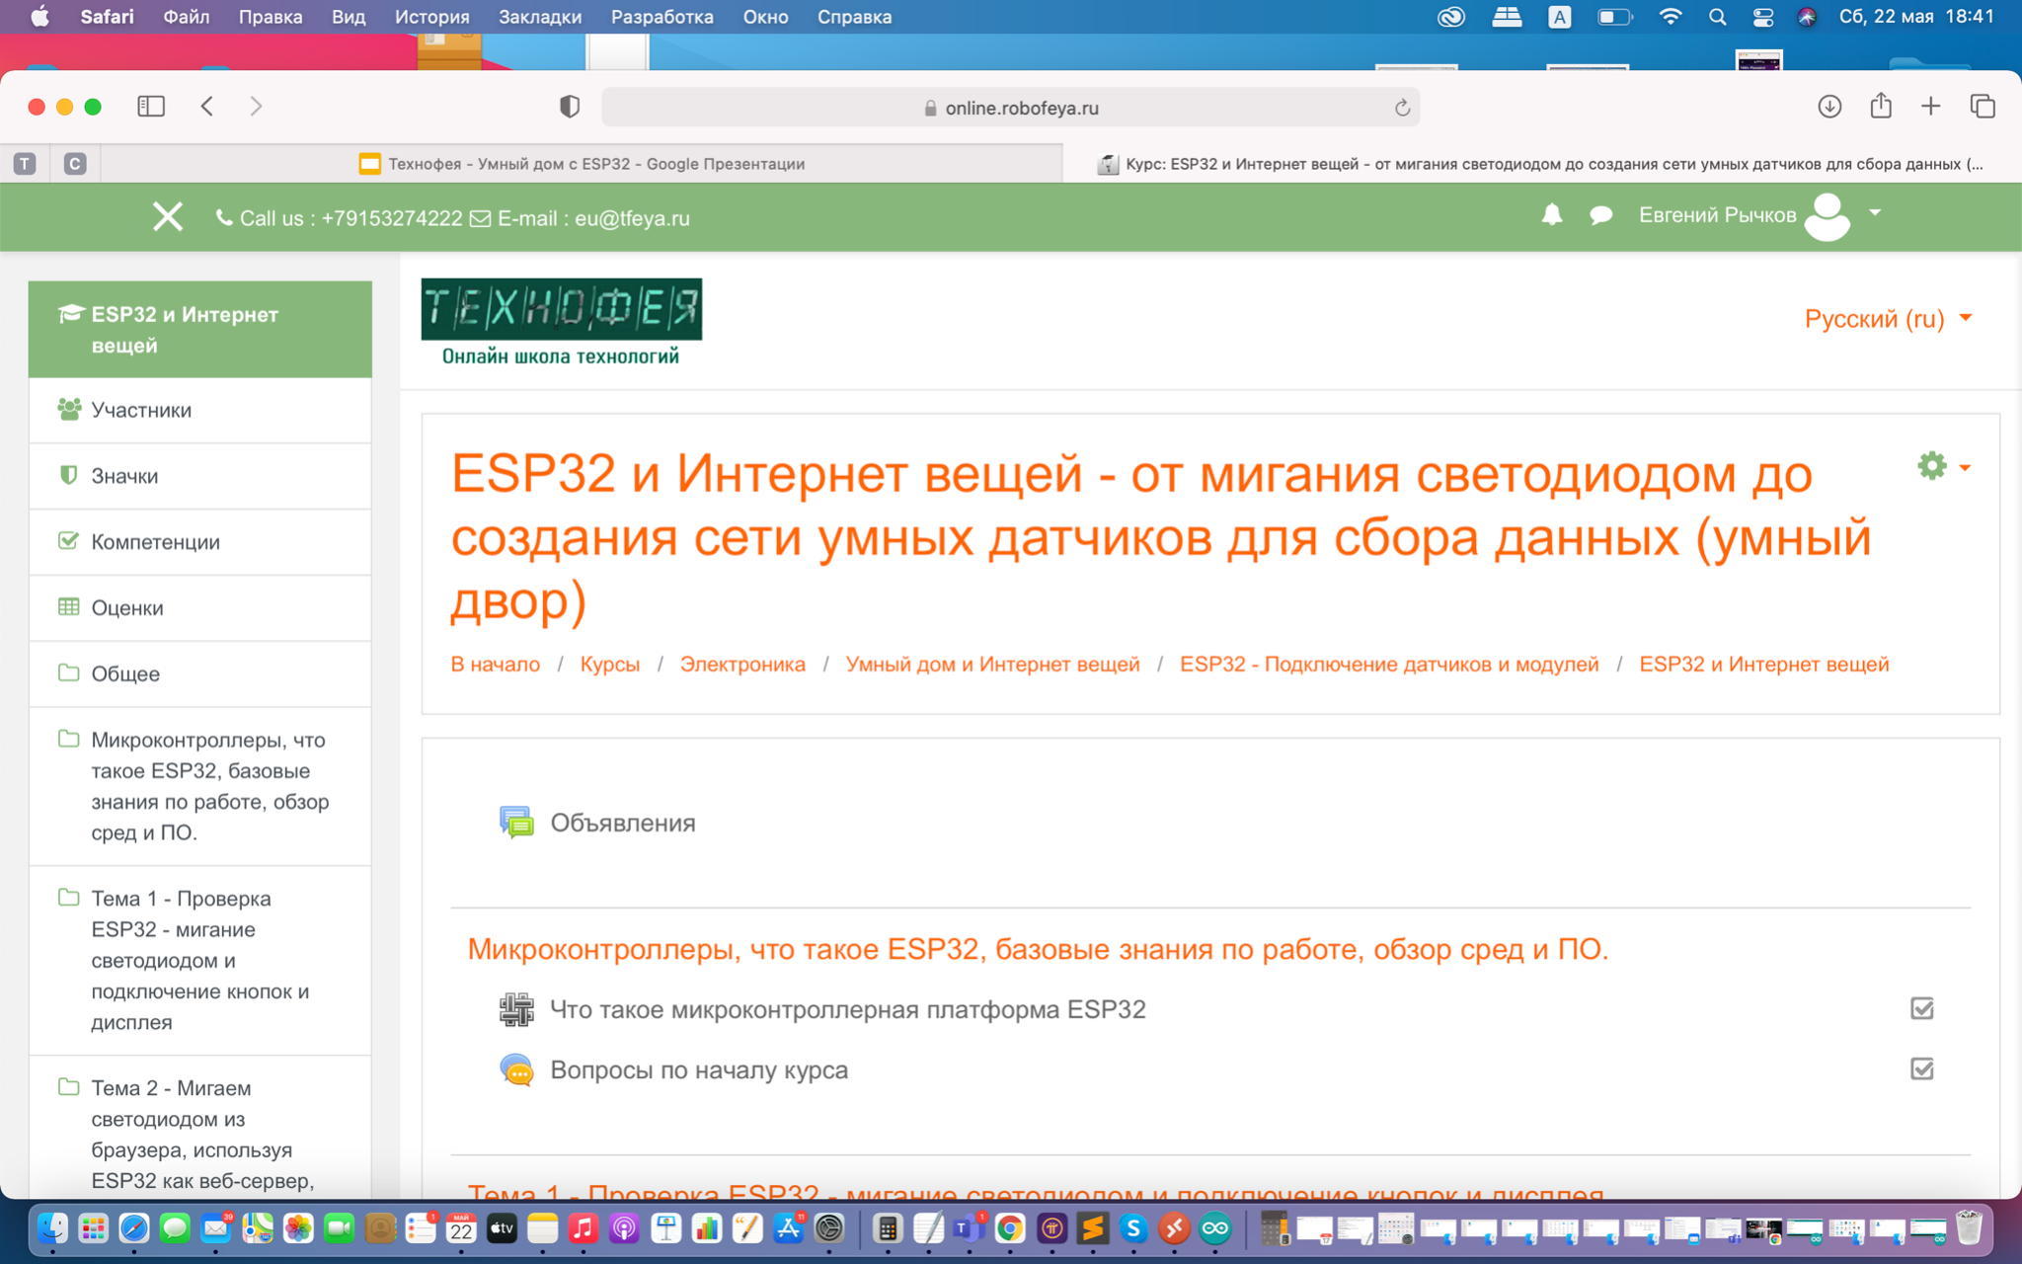
ESP32 - Курсы
http://online.robofeya.ru
Логин и пароль - на коробке набора к курсу.
https://online.robofeya.ru/course/view.php?id=45
https://online.robofeya.ru/course/view.php?id=7

Slide 9
ESP32 в качестве веб-клиента + веб-сервер
https://tfeya.ru/esp32/no_login.php?val=650&login=kras2

